Slide 1

الخامسة

Slide 2






تعيين تلميذ(ة) للإجابة
توجيهات و شرح التعليمات
عرض فيديو
المرور بين الصفوف للمساعدة و تصحيح الإنجازات
عمل في ثنائيات
نهاية الشريط، المرور إلى الشريحة الموالية

Slide 3

تنظيم حصص الأسبوع
اليوم 4 -
اليوم1 -
نشاط اعتيادي.
إنتاج كتابي ــ الحصة3.
إنتاج كتابي ـــ الحصة4 .
نشاط اعتيادي.
الأساليب.
الاستماع والتحدث .
اليوم 5 -
اليوم 2 -
نشاط اعتيادي .
قراءة : الحصة -4-.
إنتاج كتابي الحصة 5 .
نشاط اعتيادي.
قراءة : الحصة -1- .
قراءة الحصة-2- .
اليوم 6 -
اليوم 3 -
مراجعة وتوليف (30)د
دعم (40)د
نشاط اعتيادي.
قراءة : الحصة-3- .
تراكيب.
Révision
Lecture offerte

Slide 4





هيكلة حصة اليوم
- 01 افتتاح الحصة
ترحيب ؛
تدبير السلوك؛
نشاط اعتيادي.
2- قراءة: مصادر الطاقة (ح3).
التعبير عن الرأي حول مضمون نص" مصادر الطاقة".
- 03تراكيب
المفعول لأجله.

Slide 5

عند نهاية الحصة
على الأقل 80% من المتعلمين سيكونون قادرين على:
كتابة نص قصير.
إبداء الرأي حول مضمون نص "مصادر الطاقة."
تعرف المفعول لأجله وتحديده في جملة.

Slide 6

افتتاح الحصة
افتتاح الحصة
ترحيب ؛
تدبير السلوك؛
نشاط اعتيادي.

Slide 7

مرحبا بكم، سنبدأ حصة اللغة العربية.
اختــتام الحــصة
صرف وتحويل
قراءة ح3
افتتاح الحصة

Slide 8

ضعوا الكراسة والدفتر واللوحة في القمطر.
اختــتام الحــصة
تراكيب
قراءة ح3
افتتاح الحصة

Slide 9





حاولوا الالتزام بهذه السلوكات. من يذكرنا بها؟
اختــتام الحــصة
تراكيب
قراءة ح3
افتتاح الحصة
أُصَحِّحُ أَخْطائي عَلى كُرّاسَتي وَدَفْتَري.
أَتَحَدَّثُ بِلُغَةٍ عَرَبِيَّةٍ سَليمَةٍ مِنَ ٱلأَخْطاءِ.

Slide 10
ستواصلون التدرب على كتابة نص قصير انطلاقا من أسئلة موجهة.
اختــتام الحــصة
تراكيب
قراءة ح3
افتتاح الحصة
أَكْتُبُ نَصّاً قَصيراً.

Slide 11

طلبت منكم إعادة كتابة النص بعد تصحيحه. خذوا دفاتر البحث.
اختــتام الحــصة
تراكيب
قراءة ح3
افتتاح الحصة
ما أَوْجُهُ ٱلتَّشابُهِ وَٱلِاخْتِلافِ بَيْنَ ٱلْمَسْرَحِ وَٱلسّينِما؟
يَتَمَيَّزُ...... بِـ.............وَ..............عِلاوَةً عَلى................ بَيْنَما تَنْفَرِدُ .............بِـ............وَ..............إِضافَةً إِلى........... وَرَغْمَ ٱخْتِلافِهِما، فَهُما يَشْتَرِكانِ في كَوْنِهِما ..................

Slide 12
من يقرأ إنتاجه؟ سنناقشه من حيث الإجابة عن الأسئلة المطروحة، ومن حيث انسجامه.
اختــتام الحــصة
تراكيب
قراءة ح3
افتتاح الحصة
أَقْرَأُ إِنْتاجي.

Slide 13
هذا مقترح آخر. من يقرأ؟
اختــتام الحــصة
تراكيب
قراءة ح3
افتتاح الحصة
يَتَمَيَّزُ ٱلْمَسْرَحُ بِـــعَرْضِهِ ٱلْمُباشِرِ وَٱلْحَيِّ أَمامَ ٱلْجُمْهورِ وَتَفاعُلِهِ ٱلْعَفْوِيِّ مَعَ ٱلْمُتَلَقّي، عِلاوَةً عَلى ٱعْتِمادِهِ عَلى ٱلْأَداءِ ٱلتَّمْثيلِيِّ ٱلْمُباشِرِ دونَ إِمْكانِيَّةِ ٱلتَّعْديلِ أَوِ ٱلْمونْتاجِ. بَيْنَما تَنْفَرِدُ ٱلسّينِما بِـــتِقْنِيّاتِها ٱلْبَصَرِيَّةِ ٱلْمُتَطَوِّرَةِ وَٱلْمُؤَثِّراتِ ٱلْخاصَّةِ، إِضافَةً إِلى قُدْرَتِها عَلى ٱلتَّصْويرِ في مَواقِعَ حَقيقِيَّةٍ وَنَقْلِ ٱلْمُشاهِدِ إِلى عَوالِمَ لا مَحْدودَةٍ. وَرَغْمَ ٱخْتِلافِهِما، فَهُما يَشْتَرِكانِ في كَوْنِهِما وَسيلَتَيْنِ فَنِّيَّتَيْنِ رَفيعَتَيْنِ لِلتَّعْبيرِ ٱلْجَمالِيِّ وَتَرْسيخِ ٱلْقِيَمِ ٱلْإِنْسانِيَّةِ وَتَهْذيبِ ٱلذَّوْقِ ٱلْعامِّ.

Slide 14
قراءة
مصادر الطاقة (ح3).
إبداء الرأي حول مضمون النص.

Slide 15
نبدأ حصتنا في القراءة بتصحيح الواجب المنزلي. خذوا دفاتر البحث.
اختــتام الحــصة
تراكيب
قراءة ح3
افتتاح الحصة
أُصَحِّحُ ٱلْواجِبَ ٱلْمَنْزِلِيَّ.

Slide 16
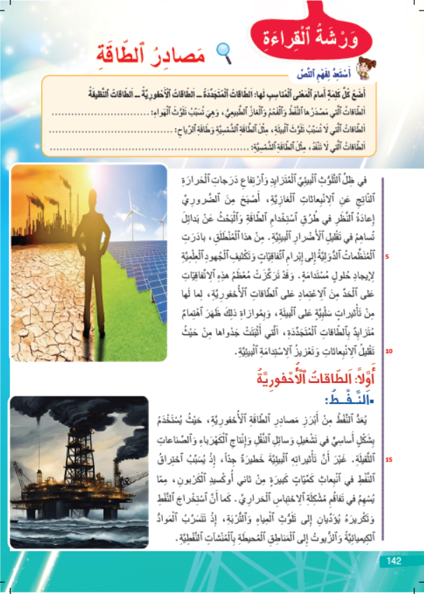
من يقرأ التعريف الأول ويحدد المفردة المناسبة له؟ ( مناقشة الجواب ثم الانتقال إلى التعريف الموالي.)
اختــتام الحــصة
تراكيب
قراءة ح3
افتتاح الحصة

Slide 17
من يقرأ الجملة التي وردت فيها عبارة " الطاقات المتجددة"؟
( مناقشة الجواب ثم الانتقال إلى المفردة الموالية.)
اختــتام الحــصة
تراكيب
قراءة ح3
افتتاح الحصة

Slide 18

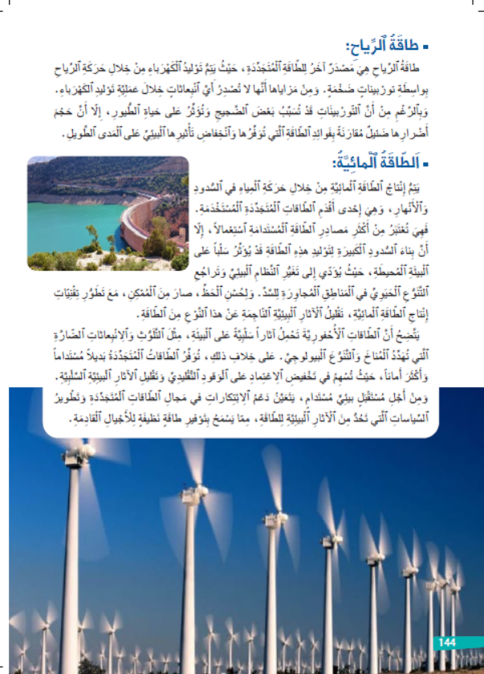
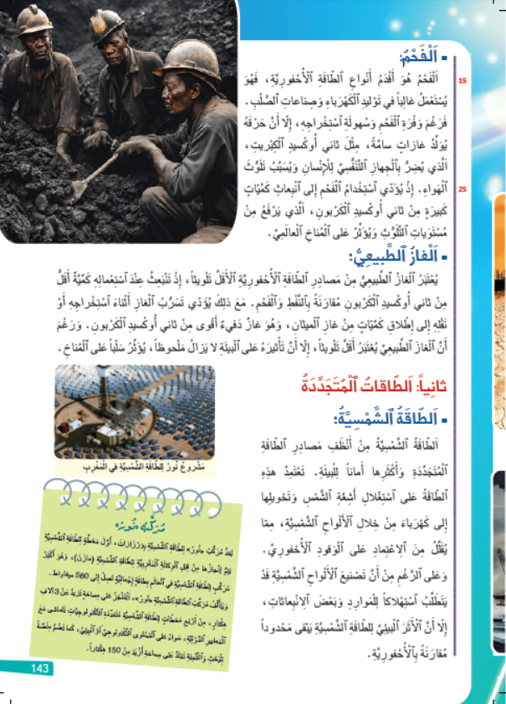
خذوا كراساتكم الصفحة -142-. من يقرأ النص مستحضرا ضوابط الطلاقة؟
اختــتام الحــصة
تراكيب
قراءة ح3
افتتاح الحصة

Slide 19
ننتقل إلى تذكر مضامين النص. من يجيب عن السؤال التالي؟
اختــتام الحــصة
تراكيب
قراءة ح3
افتتاح الحصة
ما ٱلْمَقْصودُ بِٱلطّاقاتِ ٱلْأُحْفورِيَّةِ؟

Slide 20
مناقشة الجواب
اختــتام الحــصة
تراكيب
قراءة ح3
افتتاح الحصة
ما أَنْواعُ مَصادِرِ ٱلطّاقاتِ ٱلْأُحْفورِيَّةِ ٱلْمَذْكورَةِ في ٱلنَّصِّ؟

Slide 21
مناقشة الجواب
اختــتام الحــصة
تراكيب
قراءة ح3
افتتاح الحصة
ما ٱلْمَقْصودُ بِٱلطّاقاتِ ٱلْمُتَجَدِّدَةِ؟

Slide 22
مناقشة الجواب
اختــتام الحــصة
تراكيب
قراءة ح3
افتتاح الحصة
ما أَنْواعُ مَصادِرِ ٱلطّاقاتِ ٱلْمُتَجَدِّدَةِ ٱلْمَذْكورَةِ في ٱلنَّصِّ؟

Slide 23
مناقشة الجواب
اختــتام الحــصة
تراكيب
قراءة ح3
افتتاح الحصة
ما ٱلْفَرْقُ بَيْنَ ٱلطّاقاتِ ٱلْأُحْفورِيَّةِ وَٱلطّاقاتِ ٱلْمُتَجَدِّدَةِ؟

Slide 24
الآن، ستتعلمون كيف تبدون آراءكم حول مضمون نص.
اختــتام الحــصة
تراكيب
قراءة ح3
افتتاح الحصة
أُبْدي رَأْيي حَوْلَ مَضْمونِ نَصٍّ.

Slide 25
انتبهوا. سأعبر عن رأيي حول مضمون نص "مصادر الطاقة".
اختــتام الحــصة
تراكيب
قراءة ح3
افتتاح الحصة
أُعَبِّرُ عَنْ رَأْيي حَوْلَ مَضْمونِ نَصِّ: "مَصادِرُ ٱلطّاقَةِ".

Slide 26
أحدد معلومة أو فكرة أو قيمة أو حدثا أثارني أو أعجبني في النص. مثال: المعلومة التالية:
اختــتام الحــصة
تراكيب
قراءة ح3
افتتاح الحصة
مَشْروعُ "نورْ" لِلطّاقَةِ ٱلشَّمْسِيَّةِ في ٱلْمَغْرِبِ.

Slide 27
أعبر عن رأيي معززا ذلك بحجج مناسبة.
اختــتام الحــصة
تراكيب
قراءة ح3
افتتاح الحصة
اَلرَّأْيُ مُعَزَّزٌ بِحُجَجٍ مُناسِبَةٍ.
أَعْتَقِدُ أَنَّ مَشْروعَ" نُورْ" لِلطّاقَةِ ٱلشَّمْسِيَّةِ في ٱلْمَغْرِبِ مُبادَرَةٌ رائِدَةٌ عَلى ٱلصَّعيدِ ٱلْعالَمِيِّ لِتَفْعيلِ ٱلتَّنْمِيَةِ ٱلْمُسْتَدامَةِ وَٱلتَّقْليلِ مِنَ ٱلِانْبِعاثاتِ ٱلْغازِيَّةِ ٱلنّاتِجَةِ عَنِ ٱسْتِعْمالِ ٱلطّاقاتِ ٱلْأُحْفورِيَّةِ، عَلى ٱعْتِبارِ أَنَّ هذا ٱلْمَشْروعَ يُنْتِجُ كَمِّيّاتٍ كَبيرةً مِنَ ٱلطّاقَةِ ٱلْكَهْرَبائِيَّةِ بِطُرُقٍ نَظيفَةٍ وَصَديقَةٍ لِلْبيئَةِ، مِمّا يُسْهِمُ في ٱلْحَدِّ مِنْ تَلَوُّثِ ٱلْهَواءِ وَتَقْليصِ ٱنْبِعاثِ ٱلْغازاتِ ٱلْمُسَبِّبَةِ لِلِٱحْتِباسِ ٱلْحَرارِيِّ.
حُجَّةٌ مُقْتَرَحَةٌ.

Slide 28
من يعيد قراءة الرأي؟
توجيه التلاميذ إلى التركيز على الأساليب المستعملة.
اختــتام الحــصة
تراكيب
قراءة ح3
افتتاح الحصة
أَعْتَقِدُ أَنَّ مَشْروعَ" نُورْ" لِلطَّاقَةِ ٱلشَّمْسِيَّةِ في ٱلْمَغْرِبِ مُبادَرَةٌ رائِدَةٌ عَلى ٱلصَّعيدِ ٱلْعالَمِيِّ لِتَفْعيلِ ٱلتَّنْمِيَةِ ٱلْمُسْتَدامَةِ وَٱلتَّقْليلِ مِنَ ٱلِانْبِعاثاتِ ٱلْغازِيَّةِ ٱلنّاتِجَةِ عَنْ ٱسْتِعْمالِ ٱلطّاقاتِ ٱلْأُحْفورِيَّةِ، عَلى ٱعْتِبارِ أَنَّ هذا ٱلْمَشْروعَ يُنْتِجُ كَمِّيّاتٍ كَبيرةً مِنَ ٱلطّاقَةِ ٱلْكَهْرَبائِيَّةِ بِطُرُقٍ نَظيفَةٍ وَصَديقَةٍ لِلْبيئَةِ، مِمّا يُسْهِمُ في ٱلْحَدِّ مِنْ تَلَوُّثِ ٱلْهَواءِ وَتَقْليصِ ٱنْبِعاثِ ٱلْغازاتِ ٱلْمُسَبِّبَةِ لِلِٱحْتِباسِ ٱلْحَرارِيِّ.
حُجَّةٌ مُقْتَرَحَةٌ.

Slide 29
أتذكر كيف أعبر عن رأيي حول مضمون نص معين.
اختــتام الحــصة
تراكيب
قراءة ح3
افتتاح الحصة
أَقْرَأُ ٱلنَّصَّ ثُمَّ أُحَدِّدُ ٱلْجانِبَ ٱلَّذي أَثارَ ٱنْتِباهي أَوْ أَعْجَبَني في ٱلنَّصِّ: فِكْرَةٌ/ حَدَثٌ/ شَخْصِيَّةٌ/ قيمَةٌ...
1
أُعَبِّرُ عَنْ رَأْيٍ مُعَزَّزٍ بِحُجَجٍ مُناسِبَةٍ حَوْلَ ٱلْفِكْرَةِ / ٱلشَّخْصِيَّةِ / ٱلْقيمَةِ....
2

Slide 30
دوركم. من يقدم رأيه حول المعلومة نفسها؟ يمكن استعمال الأساليب نفسها أو اقتراح أخرى.
اختــتام الحــصة
تراكيب
قراءة ح3
افتتاح الحصة
مَشْروعُ" نورْ" لِلطّاقَةِ ٱلشَّمْسِيَّةِ في ٱلْمَغْرِبِ
أَعْتَقِدُ أَنَّ مَشْروعَ" نورْ" لِلطّاقَةِ ٱلشَّمْسِيَّةِ في ٱلْمَغْرِبِ .......... عَلى ٱعْتِبارِ أَنَّ ........

Slide 31
هذه قيمة واردة في النص. من يعبر عن رأيه حولها معززا بحجج مناسبة.
اختــتام الحــصة
تراكيب
قراءة ح3
افتتاح الحصة
اَلْمُحافَظَةُ عَلى ٱلْبيئَةِ.
أَعْتَقِدُ أَنَّ.................. عَلى ٱعْتِبارِ أَنَّ ..................
اِسْتَوْقَفَتْني قيمَةُ.................. لِأَنَّ ..................
أَعْجَبَتْني قيمَةُ.................. لِأَنَّ ..................

Slide 32

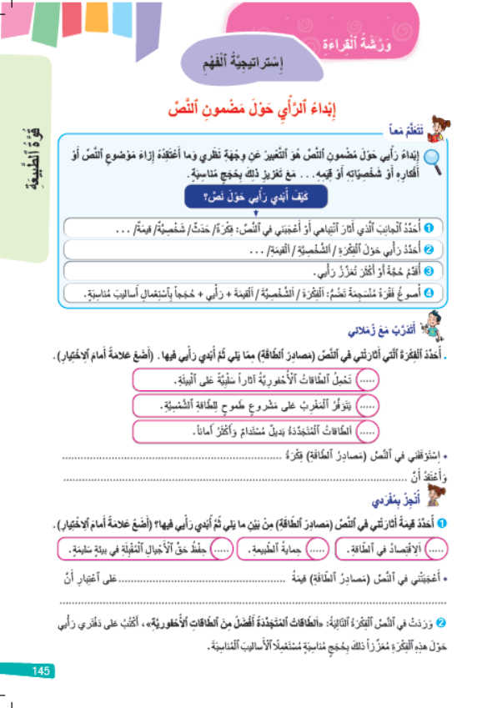

خذوا الصفحة 145. انجزوا نشاط "أتدرب مع زملائي". من يقرأ التعليمة؟
اختــتام الحــصة
تراكيب
قراءة ح3
افتتاح الحصة

Slide 33
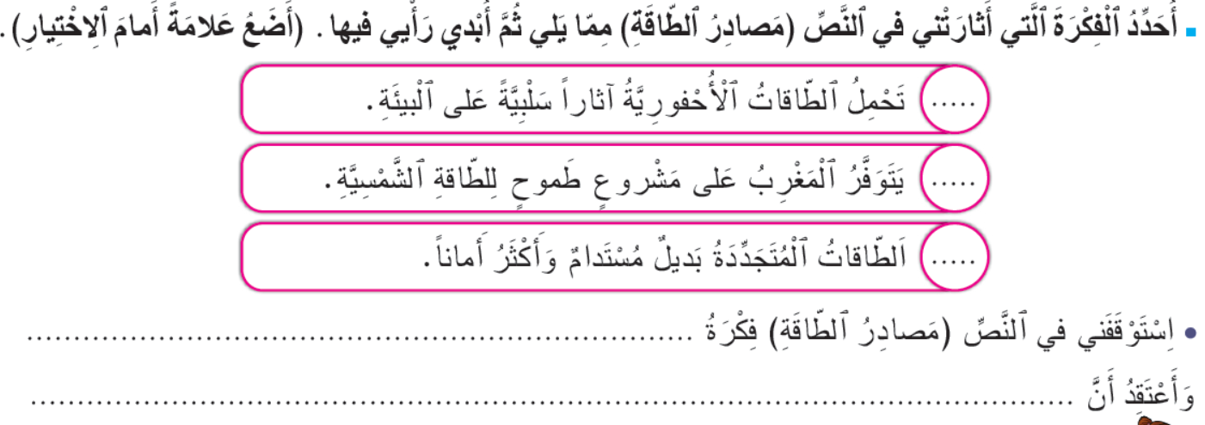
من يحدد الفكرة التي أثارته في النص ثم يقدم رأيه حولها معززا ذلك بحجج مناسبة.
اختــتام الحــصة
تراكيب
قراءة ح3
افتتاح الحصة

Slide 34
ننتقل إلى نشاط "أنجز بمفردي". من يقرأ التعليمة؟
اختــتام الحــصة
تراكيب
قراءة ح3
افتتاح الحصة

Slide 35
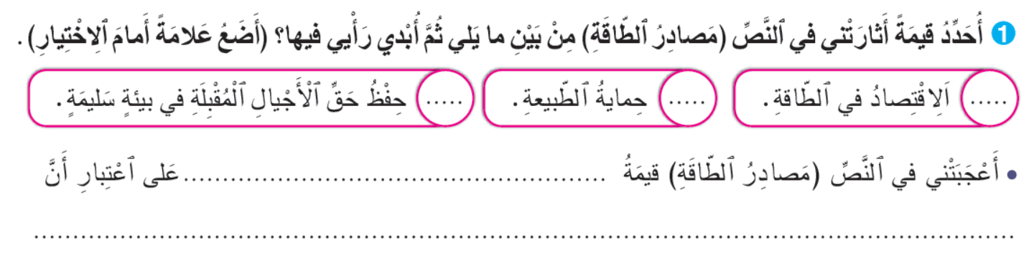
من يحدد القيمة التي أثارته في النص ثم يقدم رأيه حولها معززا ذلك بحجج مناسبة.
اختــتام الحــصة
تراكيب
قراءة ح3
افتتاح الحصة

Slide 36
صرف وتحويل
تراكيب
المفعول لأجله.

Slide 37
في هذه الحصة ستتعرفون المفعول لأجله من خلال الإجابة عن السؤالين التاليين:
اختــتام الحــصة
تراكيب
قراءة ح3
افتتاح الحصة
ما ٱلْمَقْصودُ بِٱلْمَفْعولِ لِأَجْلِهِ؟
كَيْفَ أُحَدِّدُ ٱلْمَفْعولَ لِأَجْلِهِ في جُمْلَةٍ؟

Slide 38
سبق لكم أن درستم المفعول لأجله في السنة الماضية. من يذكرنا بتعريفه؟
اختــتام الحــصة
تراكيب
قراءة ح3
افتتاح الحصة
ما ٱلْمَقْصودُ بِٱلْمَفْعولِ لِأَجْلِهِ؟

Slide 39
نتذكر جماعة.
مطالبة التلاميذ بتقديم أمثلة أخرى.
اختــتام الحــصة
تراكيب
قراءة ح3
افتتاح الحصة
اَلْمَفْعولُ لِأَجْلِهِ ٱسْمٌ مَنْصوبٌ يَرِدُ في ٱلْجُمْلَةِ ٱلْفِعْلِيَّةِ لِبَيانِ عِلَّةِ أَوْ سَبَبِ وُقوعِ ٱلْفِعْلِ.

Slide 40
هذا مثال. سأقرأ الجملة وأحدد المفعول لأجله الوارد فيها، وأوضح لم تم اعتباره مفعولا لأجله.
اختــتام الحــصة
تراكيب
قراءة ح3
افتتاح الحصة
مَفْعولٌ لِأَجْلِهِ يُوَضِّحُ سَبَبَ وُقوفِ ٱلتَّلاميذِ.
وَقَفَ ٱلتَّلاميذُ ٱحْتِراماً لِمُديرِ ٱلْمَدْرَسَةِ.

Slide 41
هذا مثال آخر.
توجيه التلاميذ إلى تقديم أمثلة أخرى على غرار المثالين السابقين.
اختــتام الحــصة
تراكيب
قراءة ح3
افتتاح الحصة
مَفْعولٌ لِأَجْلِهِ يُوَضِّحُ سَبَبَ ٱسْتِعْمالِ ٱلطّاقَةِ ٱلنَّظيفَةِ.
يَسْتَعْمِلُ ٱلْمُواطِنونَ ٱلطّاقَةَ ٱلنَّظيفَةَ رَغْبَةً في حِمايَةِ ٱلْبيئَةِ.

Slide 42
لاحظوا في هذا المثال، المفعول لأجله ورد في الجملة في صيغة شبه جملة مكونة من حرف جر واسم مجرور . أعربه شبه جملة في محل نصب مفعول لأجله.
اختــتام الحــصة
تراكيب
قراءة ح3
افتتاح الحصة
شِبْهُ جُمْلَةٍ في مَحَلِّ نَصْبٍ مَفْعولٌ لِأَجْلِهِ.
يَغْرِسُ ٱلتَّلاميذُ ٱلْأَشْجارَ لِلْمُحافَظَةِ عَلى نَقاءِ ٱلْهَواءِ.

Slide 43
مثال آخر.
توجيه التلاميذ إلى تقديم أمثلة أخرى على غرار المثالين السابقين.
اختــتام الحــصة
تراكيب
قراءة ح3
افتتاح الحصة
شِبْهُ جُمْلَةٍ في مَحَلِّ نَصْبٍ مَفْعولٌ لِأَجْلِهِ.
نَقومُ بِتَدْويرِ ٱلنُّفاياتِ لِلتَّقْليلِ مِنْ أَضْرارِها.

Slide 44
الآن، انتبهوا كيف سأحدد المفعول لأجله في جملة معطاة. أولا، أقرأ الجملة ثم أحدد الفعل.
اختــتام الحــصة
تراكيب
قراءة ح3
افتتاح الحصة
نُراجِعُ ٱلدُّروسَ رَغْبَةً في ٱلتَّفَوُّقِ.

Slide 45
أطرح سؤالا حول سبب وقوع الفعل مستعملا صيغة : لماذا +الفعل+ فاعل + مفعول به حسب الجملة ( لماذا نراجع الدروس؟ )
اختــتام الحــصة
تراكيب
قراءة ح3
افتتاح الحصة
لِماذا نُراجِعُ ٱلدُّروسَ؟
نُراجِعُ ٱلدُّرُوسَ رَغْبَةً فِي ٱلتَّفَوُّقِ.

Slide 46
أحدد الاسم المنصوب أو العبارة التي تجيب عن السؤال في الجملة وأسميها مفعولا لأجله.
اختــتام الحــصة
تراكيب
قراءة ح3
افتتاح الحصة
لِماذا نُراجِعُ ٱلدُّروسَ؟
نُراجِعُ ٱلدُّروسَ رَغْبَةً في ٱلتَّفَوُّقِ.
مَفْعولٌ لِأَجْلِهِ مَنْصوبٌ.

Slide 47
أتذكر كيف أحدد المفعول لأجله في جملة.
اختــتام الحــصة
تراكيب
قراءة ح3
افتتاح الحصة
أُحَدِّدُ ٱلْفِعْلَ في ٱلْجُمْلَةِ؛
أَطْرَحُ ٱلسُّؤالَ ٱلتّالي: لِماذا + اَلْفِعْل + اَلْفاعِل...؟
اَلْعِبارَةُ ٱلَّتي تُجيبُ عَنِ ٱلسُّؤالِ في ٱلْجُمْلَةِ تُسَمّى مَفْعُولاً لِأَجْلِهِ.

Slide 48
دوركم. ستحددون جماعة المفعول لأجله في الجملة التالية. من يقرأ الجملة ثم يحدد الفعل الوارد فيها؟
اختــتام الحــصة
تراكيب
قراءة ح3
افتتاح الحصة
قَرَأَ ٱلتِّلْميذُ ٱلْمَوْسوعَةَ لِتَعَلُّمِ مَعْلوماتٍ جَديدَةٍ.

Slide 49
الفعل هو" قرأ". من يطرح السؤال المناسب؟
اختــتام الحــصة
تراكيب
قراءة ح3
افتتاح الحصة
قَرَأَ ٱلتِّلْميذُ ٱلْمَوْسوعَةَ لِتَعَلُّمِ مَعْلوماتٍ جَديدَةٍ.

Slide 50
من يقرأ السؤال؟ ثم آخر يحدد العبارة التي تجيب عن السؤال في الجملة؟
اختــتام الحــصة
تراكيب
قراءة ح3
افتتاح الحصة
لِماذا قَرَأَ ٱلتِّلْميذُ ٱلْمَوْسوعَةَ؟
قَرَأَ ٱلتِّلْميذُ ٱلْمَوْسوعَةَ لِتَعَلُّمِ مَعْلوماتٍ جَديدَةٍ.

Slide 51
نصحح. "لتعلم " هي العبارة التي تجيب عن السؤال. من يعربها بشكل دقيق؟
اختــتام الحــصة
تراكيب
قراءة ح3
افتتاح الحصة
قَرَأَ ٱلتِّلْميذُ ٱلْمَوْسوعَةَ لِتَعَلُّمِ مَعْلوماتٍ جَديدَةٍ.

Slide 52
نصحح. من يقرأ؟
اختــتام الحــصة
تراكيب
قراءة ح3
افتتاح الحصة
قَرَأَ ٱلتِّلْميذُ ٱلْمَوْسوعَةَ لِتَعَلُّمِ مَعْلوماتٍ جَديدَةٍ.
- لِـ: حرفُ جرٍّ.
- تَعَلُّمِ: اِسْمٌ مَجْرورٌ وَعَلامَةُ جَرِّهِ ٱلْكَسْرَةُ ٱلظّاهِرَةُ عَلى آخِرِهِ. وَشِبْهُ ٱلْجُمْلَةِ (لِتَعَلُّمِ) في مَحَلِّ نَصْبٍ مَفْعولٌ لِأَجْلِهِ.

Slide 53
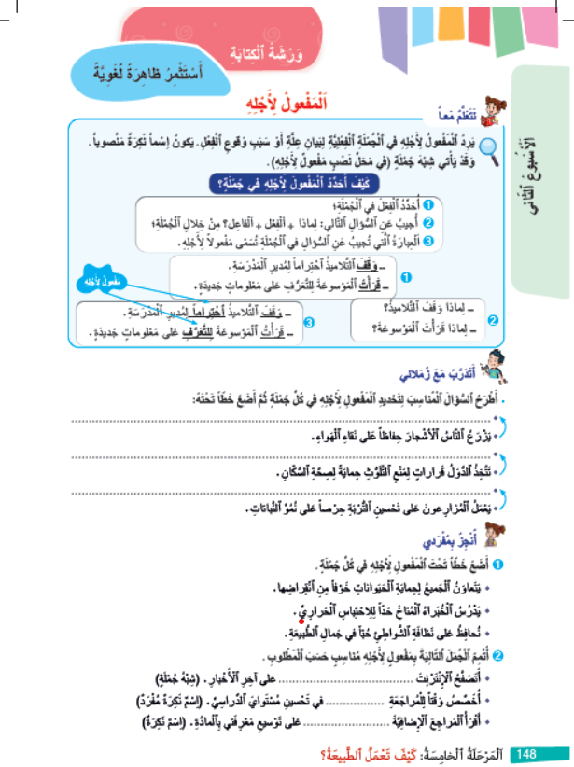
خذوا كراساتكم، الصفحة 148. أنجزوا نشاط " أتدرب مع زملائي". من يقرأ التعليمة؟
اختــتام الحــصة
تراكيب
قراءة ح3
افتتاح الحصة

Slide 54
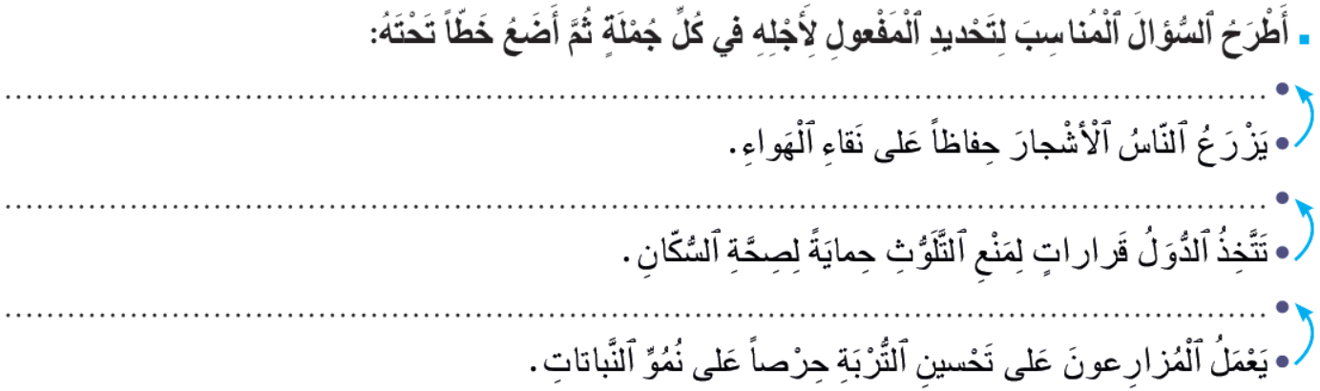
نصحح جماعة. (مناقشة الأجوبة)
اختــتام الحــصة
تراكيب
قراءة ح3
افتتاح الحصة

Slide 55
صححوا على كراساتكم.
توجيه التلاميذ إلى تحديد المفعول لأجله في كل جملة.
اختــتام الحــصة
تراكيب
قراءة ح3
افتتاح الحصة
لِماذا يَزْرَعُ ٱلنّاسُ ٱلْأَشْجارَ؟
لِماذا تَتَّخِذُ ٱلدُّوَلُ قَراراتٍ؟
لِماذا يَعْمَلُ ٱلْمُزارِعونَ عَلى تَحْسينِ ٱلتُّرْبَةِ؟

Slide 56
أنجزوا نشاط " أنجز بمفردي ". من يقرأ التعليمة؟
اختــتام الحــصة
تراكيب
قراءة ح3
افتتاح الحصة

Slide 57
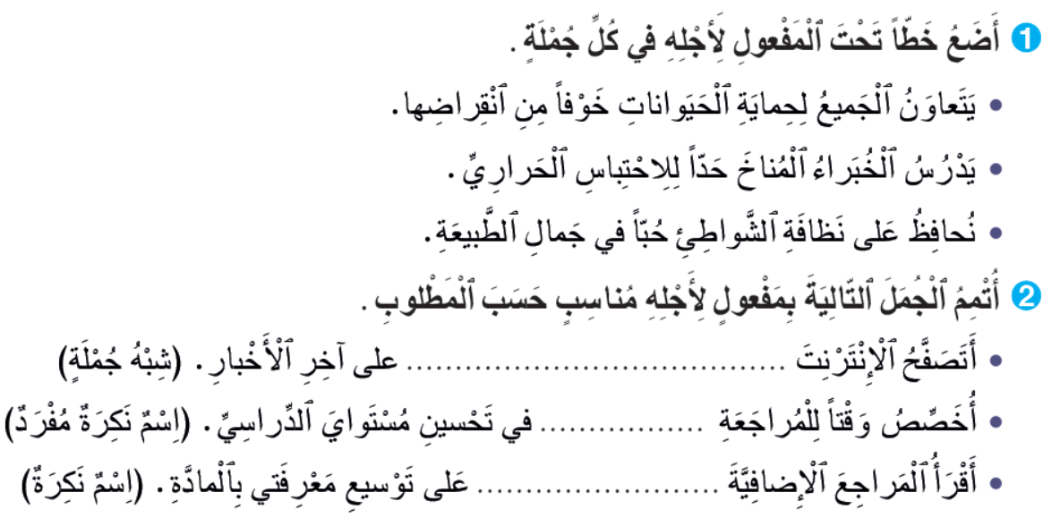
صححوا على كراساتكم. بالنسبة للنشاط الثاني كل مقترح مناسب مقبول.
اختــتام الحــصة
تراكيب
قراءة ح3
افتتاح الحصة
لِلتَّعَرُّفِ
رَغْبَةً
حِرْصاً

Slide 58
اختتام الحصة
اختتام الحصة
ماذا تعلمت اليوم؟
الواجب المنزلي

Slide 59
ما الخطوات التي نسلكها للتعبير عن الرأي حول مضمون نص معين؟
اختــتام الحــصة
تراكيب
قراءة ح3
افتتاح الحصة
ما ٱلْخُطُواتُ ٱلَّتي نَسْلُكُها لِلتَّعْبيرِ عَنِ ٱلرَّأْيِ حَوْلَ مَضْمونِ نَصٍّ قِرائِيٍّ؟

Slide 60
من يذكرنا بتعريف المفعول لأجله؟
اختــتام الحــصة
تراكيب
قراءة ح3
افتتاح الحصة
تَعْريفُ ٱلْمَفْعولِ لِأَجْلِهِ.

Slide 61
من يذكرنا بطريقة تحديد المفعول لأجله في جملة معطاة؟
اختــتام الحــصة
تراكيب
قراءة ح3
افتتاح الحصة
ما ٱلْخُطُواتُ ٱلَّتي نَسْلُكُها لِتَحْديدِ ٱلْمَفْعولِ لِأَجْلِهِ في جُمْلَةٍ؟

Slide 62
الفائزون بنجمة السلوك هم:
اختــتام الحــصة
تراكيب
قراءة ح3
افتتاح الحصة

Slide 63

إلى اللقاء في الحصة المقبلة.
اختــتام الحــصة
تراكيب
قراءة ح3
افتتاح الحصة

Slide 64

بناء على إنجازات المتعلمين خلال الممارسة المستقلة
ما تقديرك لنسبة التحكم في هدف الدرس؟
تسجل النسبة على صفحة اليوم من مذكرة الأستاذ.

